Slide 1

Etapa 4: Presentación
Noviembre 2024
Grupo: 4 Integrantes: Alejandra Rodríguez, Ana Massondo, Florencia Vera, Giuliana Cubitto, Luciana Gavioli

Slide 2


Presentación y Resumen Ejecutivo
Se inició una evaluación exhaustiva del sistema el 30 de septiembre, priorizando los requisitos del cliente y la experiencia del usuario final. El equipo se dedicó a garantizar la calidad, funcionalidad, seguridad y rendimiento del software. A través de diversas pruebas, se identificaron y resolvieron problemas para optimizar el sistema.

Slide 3


Conclusiones Generales

Slide 4

Pruebas Realizadas
Pruebas Basadas en Especificaciones
Pruebas de Mantenibilidad
Pruebas Exploratorias
Reporte de Defectos
Pruebas de Enfoque Positivo
Pruebas de Regresión
Pruebas de Enfoque Negativo
Pruebas de Confirmación

Slide 5
Aspectos Críticos
01
Inicio de Sesión
04
Registro de Vacunas
02
Registro de Clientes
05
Base de Datos
03
Registro de Mascotas

Slide 6
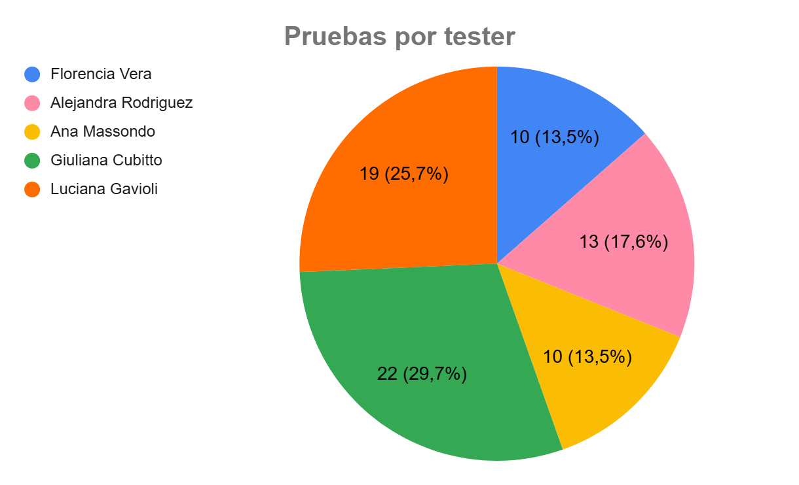
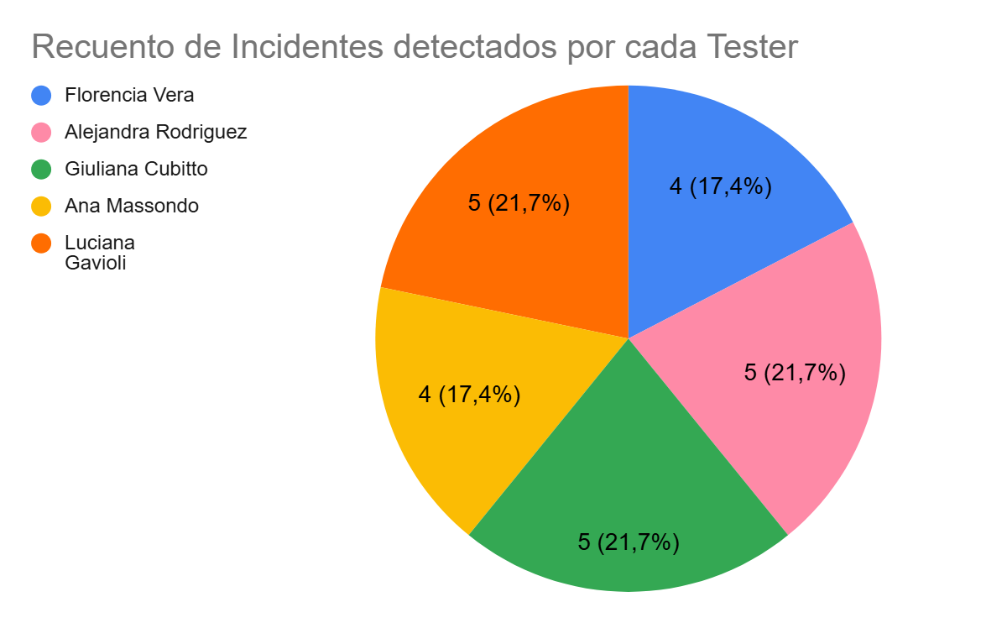
Representaciones Gráficas de los Resultados Obtenidos
GRÁFICAS

Slide 7
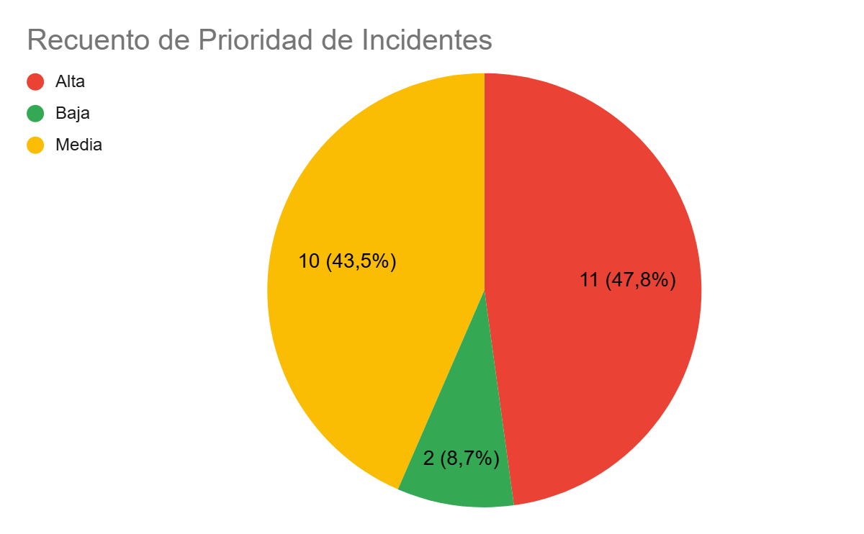
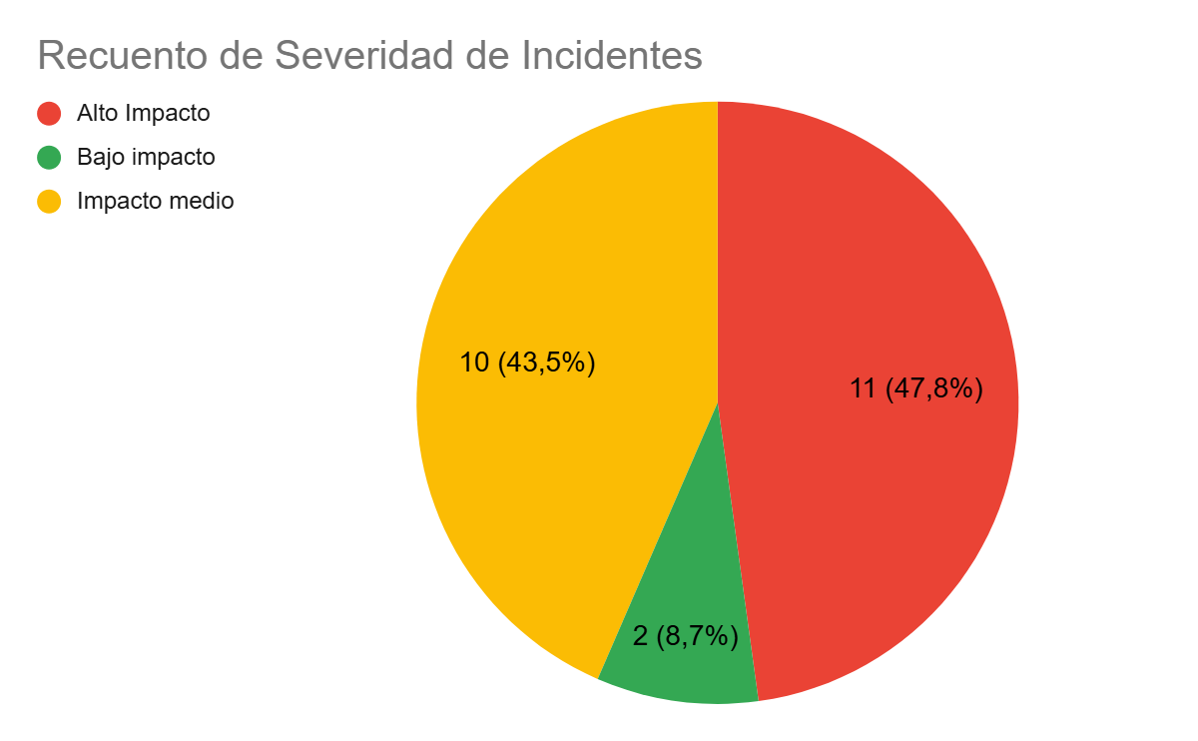
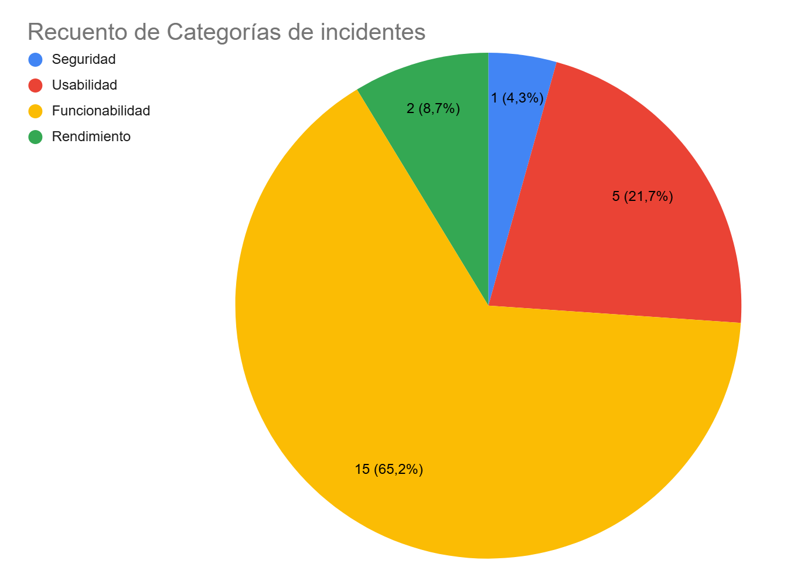
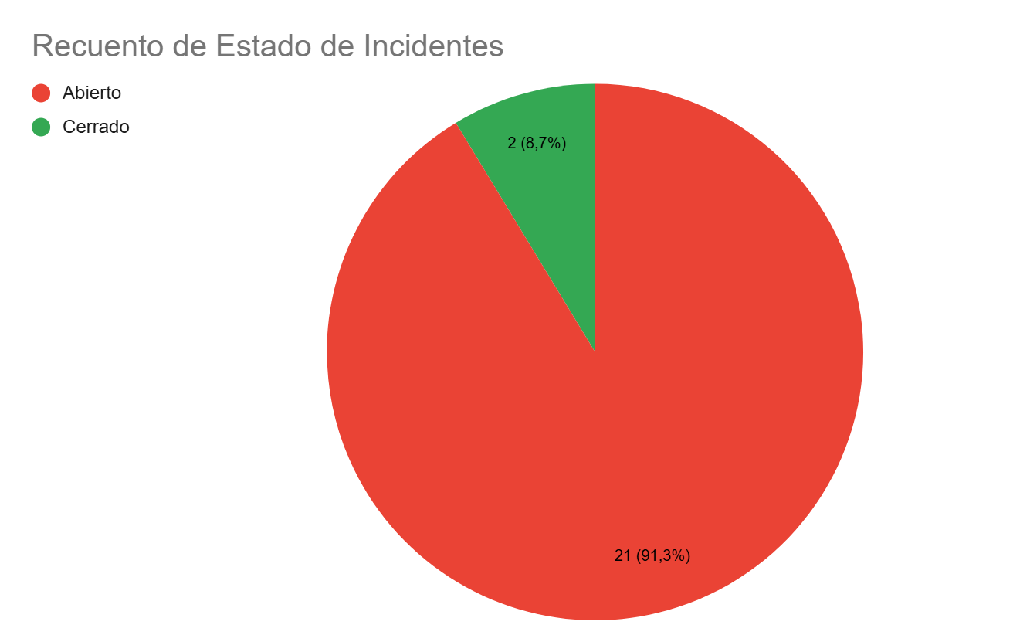
GRÁFICAS

Slide 8
Observaciones
Colaboración
Organización
Documentación
Colaboración fluida entre los miembros del equipo y una clara delegación de tareas.
Fomentación de la organización y planificación desde el inicio para minimizar imprevistos.
Haber podido mantener un hábito constante de documentación.

Slide 9

Recomendaciones
Funcionalidad de registro de usuario
Seguridad en el formulario de inicio de sesión
Tercera forma normal
Implementación de restricciones
Información detallada en el Dashboard
Seguimiento continuo de errores
Pruebas de regresión y confirmación

Slide 10
Conclusión Final y Agradecimientos
Alejandra Rodriguez, Ana Massondo, Florencia Vera, Giuliana Cubitto, Luciana Gavioli

